Slide 1
프로그래밍 II
Lecture note (Ch 13)
김종욱
상명대학교 소프트웨어대학 미디어소프트웨어학과

Slide 2
13장: 복합 타입의 모든 것 – 복합적인 정보
<number> > 11/07/26

Slide 3
열거체 (Enumeration)
게임 캐릭터에 대한 정보를 보관하는 구조체의 일부…
jobType → 0 (dwarf), 1 (warrior), 2 (sorcerer)
struct Character {
int jobType;
// 다른 멤버들이 더 있다.
};
<number> > 11/07/26

Slide 4
열거체 (Enumeration)
캐릭터의 종류를 확인 하려면?
Character c;
if (c.jobType == 0)
{
// c가 dwarf인 경우
}
else if (c.jobType == 1)
{
// c가 warrior인 경우
}
else if (c.jobType == 2)
{
// c가 sorcerer인 경우
}
Character c;
if (c.jobType == dwarf)
{
// c가 dwarf인 경우
}
else if (c.jobType == warrior)
{
// c가 warrior인 경우
}
else if (c.jobType == sorcerer)
{
// c가 sorcerer인 경우
}
<number> > 11/07/26

Slide 5
열거체 (Enumeration)
열거체를 사용해서 상수 값에 대한 심볼을 정의하는 예
enum { JOB_DWARF, JOB_WARRIOR, JOB_SORCERER };
struct Character {
int jobType;
// 다른 멤버들이 더 있다.
};
int main()
{
Character c;
// c가 마법사인 경우
if (JOB_SORCERER == c.jobType) {
// 필요한 일을 한다.
}
}
JOB_DWARF = 0
JOB_WARRIOR = 1
JOB_SORCERER = 2
(2 == c.jobType)

Slide 6
열거체와 심볼의 값
열거체의 심볼들은 자동적으로 0 기반의 인덱스 값을 가짐
열거체의 심볼에 값을 대입한 경우, 뒤쪽의 심볼들은 해당 값을 기반으로 증가
enum { JOB_DWARD, JOB_WARRIOR, JOB_SORCERER };
enum { JOB_DWARD = 0, JOB_WARRIOR = 1, JOB_SORCERER = 2};
enum { JOB_DWARD, JOB_WARRIOR = 3, JOB_SORCERER };
enum { JOB_DWARD, JOB_WARRIOR = 3, JOB_SORCERER = 4};

Slide 7
열거체 (Enumeration)
열거체를 하나의 타입으로 타입으로 만들어서 사용 가능
enum JOB_KINDS { JOB_DWARF, JOB_WARRIOR, JOB_SORCERER };
struct Character {
JOB_KINDS jobType;
// 다른 멤버들이 더 있다.
};
int main()
{
Character c;
// c가 마법사인 경우
if (JOB_SORCERER == c.jobType) {
// 필요한 일을 한다.
}
}
JOB_KINDS라는 타입 생성
int → JOB_KINDS

Slide 8
Example
enum myboolean {NO, YES};
int main{}
{
myboolean temp;
temp = NO;
cout << temp << endl;
}
<number> > 11/07/26

Slide 9
Example
enum month {JAN = 1, FEB, MAR, APR, MAY, JUN, JUL, AUG, SEP, OCT, NOV, DEC};
int main{}
{
month temp;
temp = MAR;
cout << temp << endl;
}
<number> > 11/07/26

Slide 10
열거체와 정수 타입
열거체를 사용해서 산술 연산을 할 수 없음
정수를 열거체 변수에 대입할 수 없다.
enum Color { RED, BLUE, GREEN, SKYBLUE, MAGENTA, YELLOW };
Color color1 = RED;
color1 = SKYBLUE + YELLOW; // Error
Color1 += 3; // Error
Color color2;
color2 = 5; // Error

Slide 11
열거체와 정수 타입
열거체의 심볼들은 암시적으로 정수 타입으로 형변환 됨
명시적인 형변환을 사용해서 정수 타입의 값을 열거체 변수에 담을 수 있음
int n = MAGENTA; // n 은 4가 된다.
int m = BLUE + 2; // m 은 3이 된다.
Color color3 = (Color)2 // color3은 GREEN이 된다.
Color color4 = (Color)5000 // 결과를 알 수 없다.

Slide 12
실습 #1
#include <iostream>
using namespace std;
int main()
{
while(1) {
cout << "1. 학생 성적 추가\n";
cout << "2. 전체 성적 보기\n";
cout << "3. 프로그램 종료\n";
int select;
cin >> select;
// 선택된 값에 따라서 처리
switch (select) {
case 1:
cout << "학생 성적 추가 선택\n";
break;
case 2:
cout << "전체 성적 보기 선택\n";
break;
case 3:
cout << "프로그램 종료 합니다.\n";
return 0;
default:
cout << "잘못된 선택\n";
break;
}
}
return 0;
}
<number> > 11/07/26

Slide 13
실습 #1
<number> > 11/07/26

Slide 14
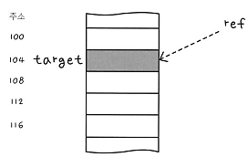
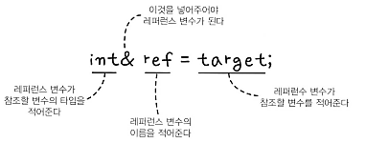
레퍼런스 (References)
변수의 별칭을 만들 때 사용
레퍼런스 변수를 정의하는 방법
변수타입& 변수이름 = 참조할 변수;

Slide 15
레퍼런스 (References)
<number> > 11/07/26

Slide 16
레퍼런스(References)
레퍼런스 변수를 사용해서 변수의 별칭을 만드는 예
int target = 20;
// 레퍼런스 변수를 정의한다.
int& ref = target;
cout << "ref = " << ref << "\n";
cout << "target = " << target << "\n";
cout << "&ref = " << &ref << "\n";
cout << "&target = " << &target << "\n";
// ref의 값을 바꿔보자.
ref = 100;
cout << "ref = " << ref << "\n";
cout << "target = " << target << "\n";
ref = 20
target = 20
&ref = 0012FED4
&target = 0012FED4
ref = 100
target = 100

Slide 17
포인터 (Pointer)
int target = 20;
// 레퍼런스 변수를 정의한다.
int* ref = &target;
cout << “*ref = " << *ref << "\n";
cout << "target = " << target << "\n";
cout << "&ref = " << &ref << "\n";
cout << "&target = " << &target << "\n";
*ref = 100;
cout << “*ref = " << *ref << "\n";
cout << "target = " << target << "\n";
*ref = 20
target = 20
&ref = 0012FED4
&target = 0015ADB8
*ref = 100
target = 100

Slide 18

typedef
typedef를 사용해서 타입의 별칭의 만드는 예
typedef 기존_타입 새로운_타입_이름;
typedef unsigned char* uc_ptr;
unsigned char uc = ‘A’;
uc_ptr p = &uc;

Slide 19
Example
// ID_TYPE 타입을 만든다.
typedef short ID_TYPE;
// 아이디를 담을 변수를 정의한다.
ID_TYPE id1 = 0;
ID_TYPE id2 = “abc”; //error
<number> > 11/07/26

Slide 20
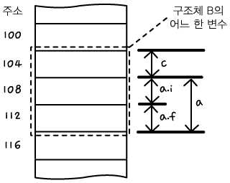
구조체를 포함하는 구조체
구조체 변수를 멤버로 갖는 구조체를 정의하는 예
struct A {
int i;
float f;
};
struct B {
char c;
A a;
};

Slide 21
다차원 배열
다차원 배열 (= 배열의 배열)을 정의하는 예
int arr[10][5];
// 배열의 모든 원소에 10을 대입한다.
for ( int i = 0; i < 10; ++i )
{
for ( int j = 0; j < 5; ++j )
arr[i][j] = 10;
}

Slide 22
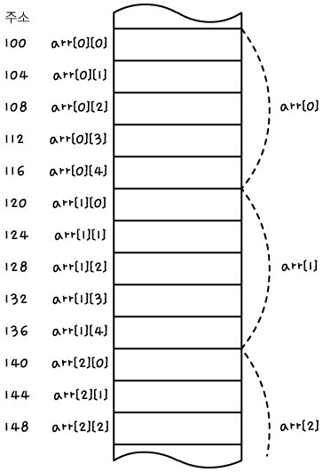
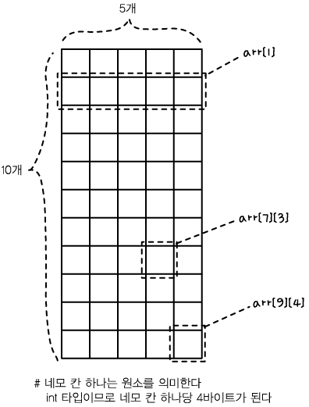
다차원 배열
좌측의 그림은 이해하기 편하게 그린 것이고, 우측의 그림은 실제로 다차원 배열이 메모리에 자리잡는 모습을 그린 것이다.

Slide 23
실습 #2: Exercise 13-4
2차원 배열과 중첩된 반복 명령을 사용해서 구구단의 결과를 2차원 배열에 저장하는 프로그램을 작성해보자. 배열은 다음과 같이 사용할 수 있어야 한다.
cout << “3 * 9 = “ << temp[3][9] << endl;
<number> > 11/07/26

Slide 24
실습 #2: Exercise 13-4
<number> > 11/07/26

Slide 25
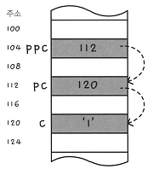
포인터를 가리키는 포인터
포인터 변수를 가리키는 포인터 변수를 정의하는 예
char c = ‘1’;
char* pc = &c;
char** ppc = &pc;
if ( *ppc == pc )
{
// 이곳은 항상 실행된다.
}
if ( **ppc == c )
{
// 이곳은 항상 실행된다.
}

